Slide 1


TẦM QUAN TRỌNG CỦA NGUYÊN LIỆU THỰC PHẨM TRONG SỰ PHÁT TRIỂN NGÀNH F&B
PGS.TS. Lê Nguyễn Đoan Duy
Khoa Công nghệ Thực phẩm
Trường Đại học Công Thương Tp. HCM
E-mail: duylnd@huit.edu.vn
Mob: 0932 989 789

Slide 2
ĐỘ LỚN THỊ TRƯỜNG NGUYÊN LIỆU THỰC PHẨM
Thị trường toàn cầu về nguyên liệu thực phẩm ước tính khoảng 101.9 tỉ USD vào năm 2023 và có tốc độ tăng trưởng kép (CAGR) 5.2% từ 2024 đến 2030
Có sự phát triển nhanh chóng trong các ngành công nghiệp cốt lõi như thực phẩm và đồ uống, dược phẩm, mỹ phẩm. Ngoài việc phát triển B2B, nguyên liệu còn được cung cấp thông qua chuỗi bán lẻ để gia tăng sự phát triển của các ngành công nghiệp

Slide 3
PHÂN LOẠI NGUYÊN LIỆU THỰC PHẨM
Phân loại theo thành phần: Nguyên liệu hỗ trợ sức khỏe, các dẫn xuất tạo ngọt, hương, màu thực phẩm các dạng tinh bột chức năng, các chất ổn định độ acid, chất bảo quản, chất nhũ hóa Enzymes, hệ vi sinh vật lên men,…)
Phân loại theo ứng dụng: bánh kẹo, nước giải khát, sữa và các sản phẩm từ sữa, thực phẩm tiện lợi, thịt và các sản phẩm từ thịt, thực phẩm hỗ trợ sức khỏe

Slide 4
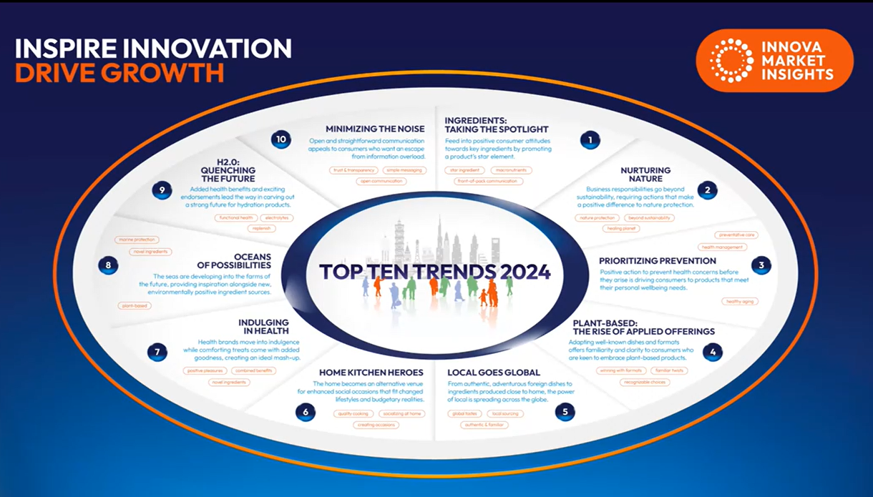
Notes:
https://onlinexperiences.com/scripts/Sehttps://onlinexperiences.com/scripts/Server.nxprver.nxp

Slide 5
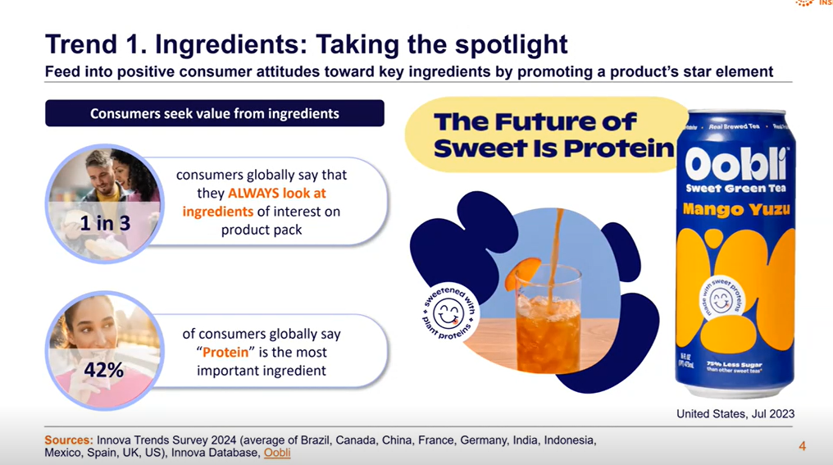
Notes:
https://onlinexperiences.com/scripts/Server.nxp

Slide 6
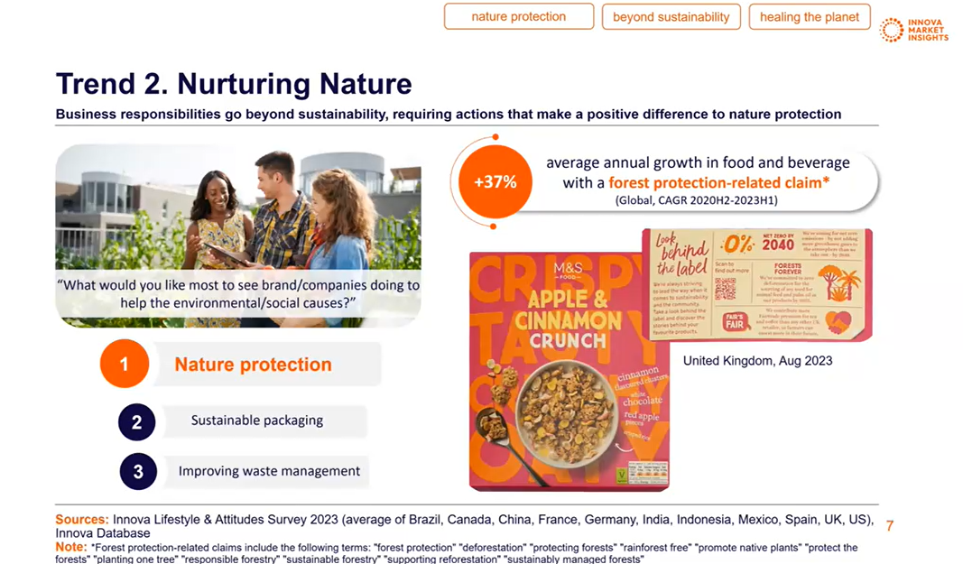

Slide 7
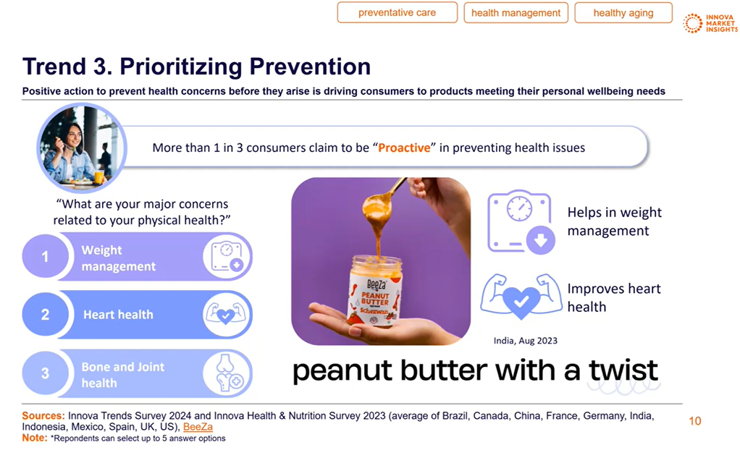

Slide 8
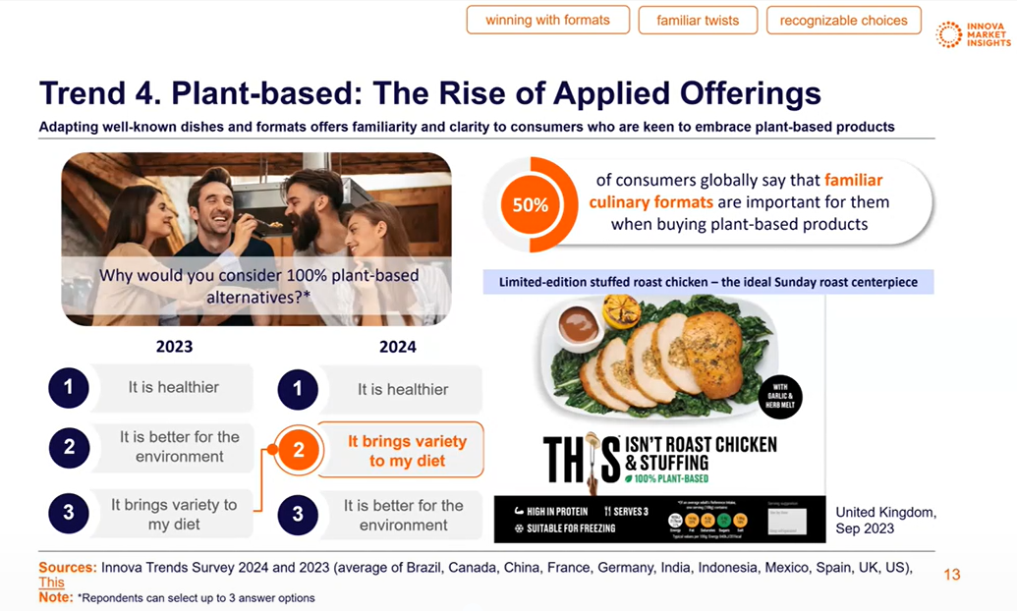

Slide 9
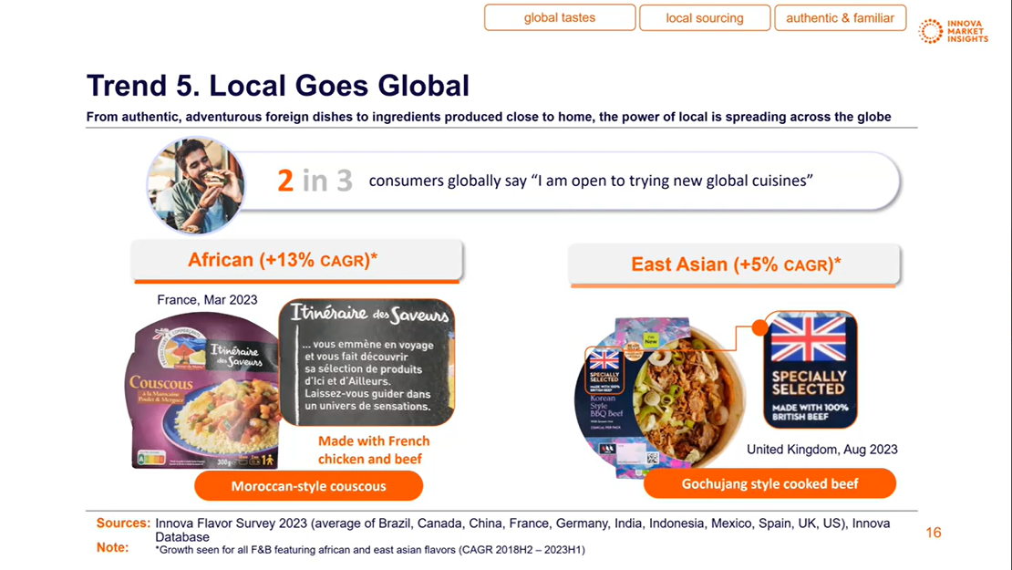

Slide 10
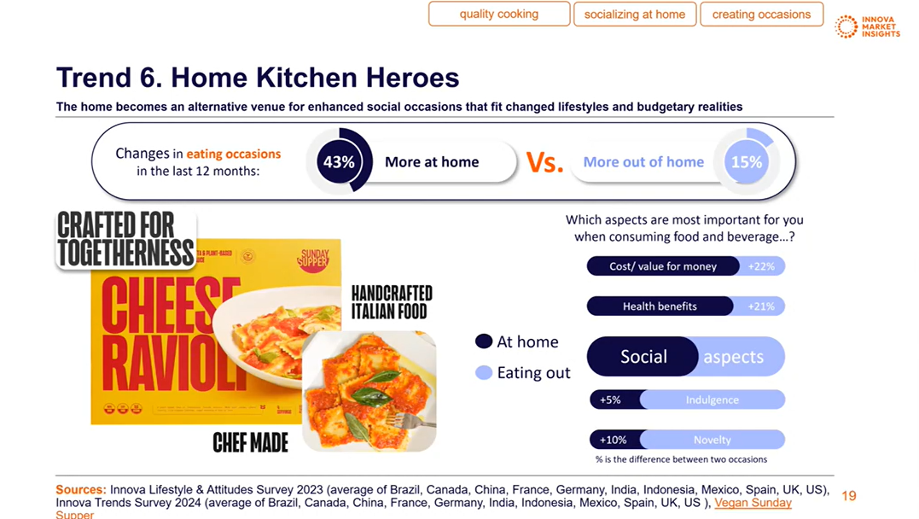

Slide 11
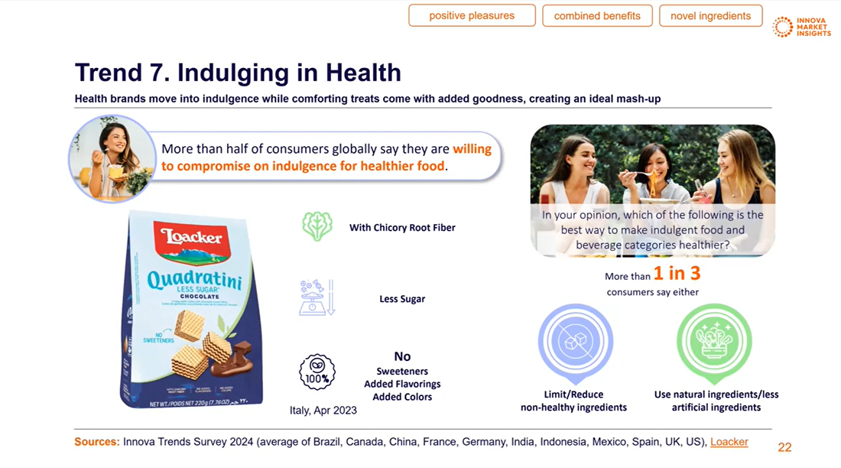

Slide 12
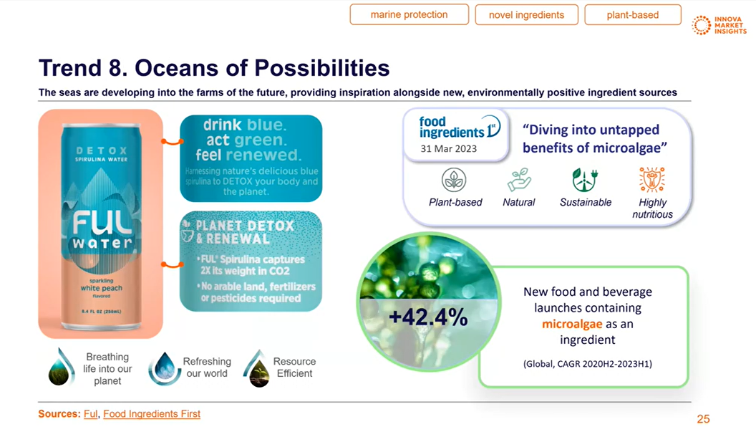

Slide 13
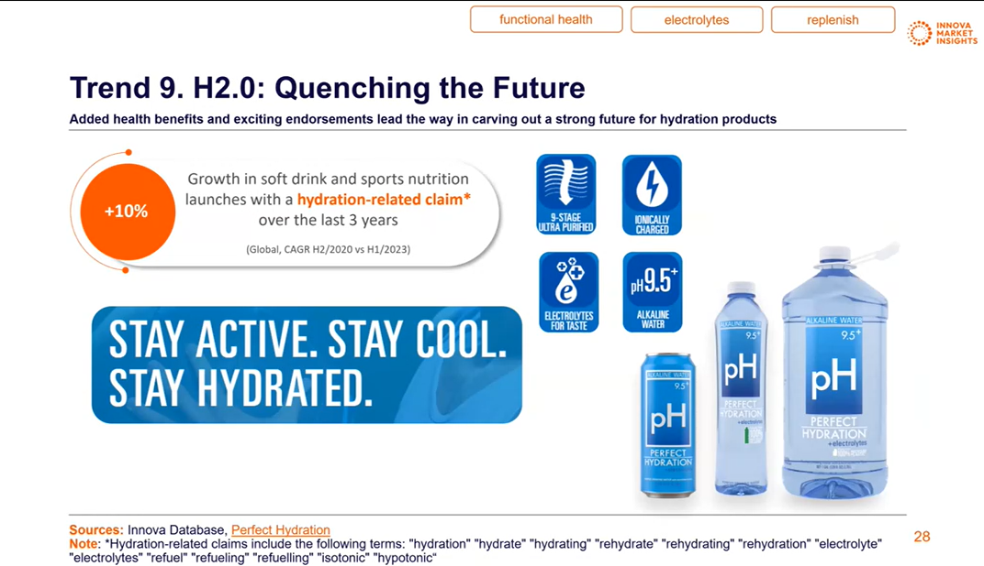

Slide 14
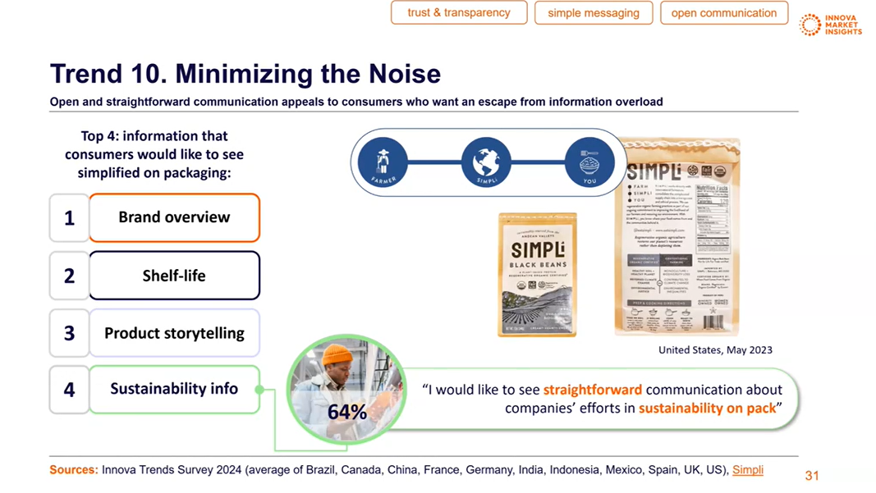

Slide 15
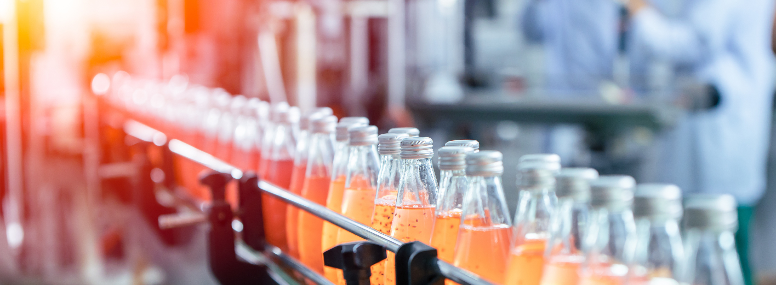
2024
MARKET & TRENDS
Beverage

Slide 16
2023 Soft drink in Vietnam market
Source: Euromonitor
Notes:
% Volume
RTD Tea 29%
Bottle water 17%
Carbonate 15%
Juice 10%
Energy Drinks 9%

Slide 17
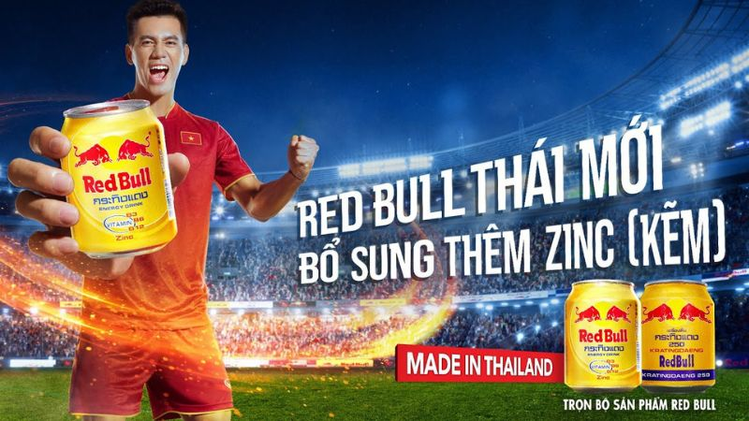
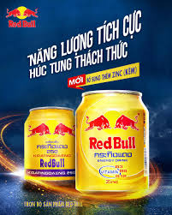
2023 Soft drink in Vietnam market
Source: Euromonitor - *Reduced sugar carbonates is the best performing category in 2023, with off-trade volume sales increasing by 15% to 17 million litres

Slide 18
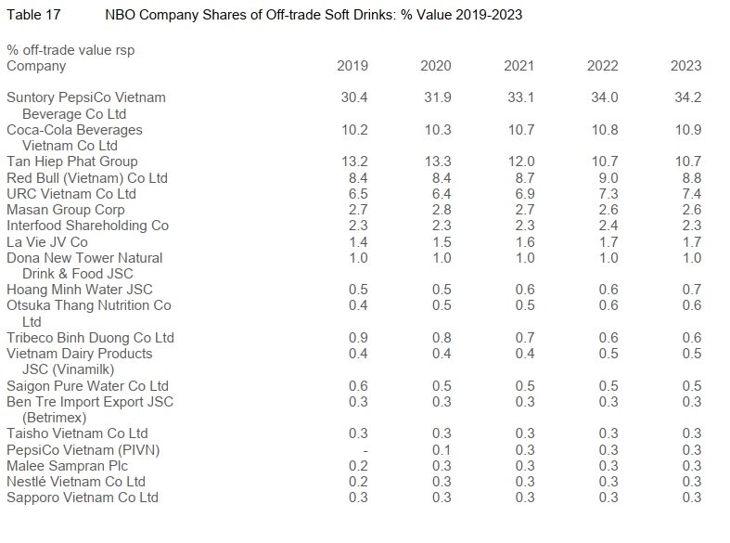
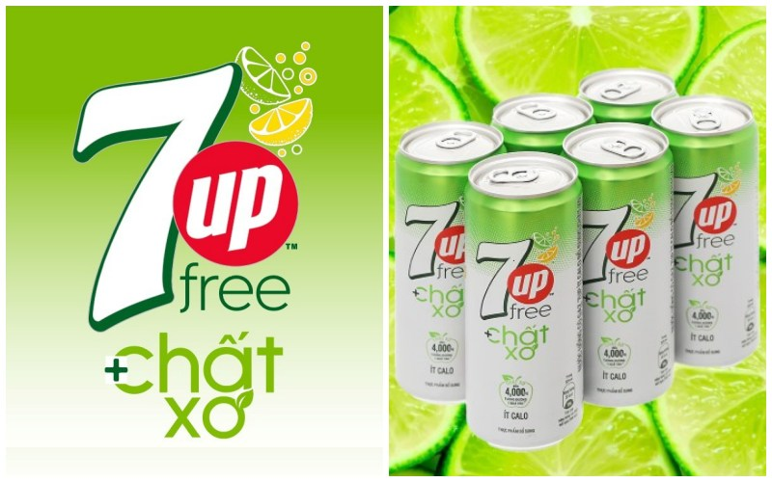
2023 Soft drink in Vietnam market
2023 Highlights & Trends
1
Suntory PepsiCo remained the largest player in soft drinks & Tan Hiep Phat – Leading local player
Stronger focus on health and wellness
Reduced sugar/no sugar with stronger growth in RTD Tea & carbonates*
Flavoured bottled water, coconut, juices & other plant waters
Carbonates and energy drinks – Most modest growth rates due to unhealthy imange
7-Up Soda Chanh – Zero calories
Suntory Pepsico VN
Source: Euromonitor - *Reduced sugar carbonates is the best performing category in 2023, with off-trade volume sales increasing by 15% to 17 million litres

Slide 19
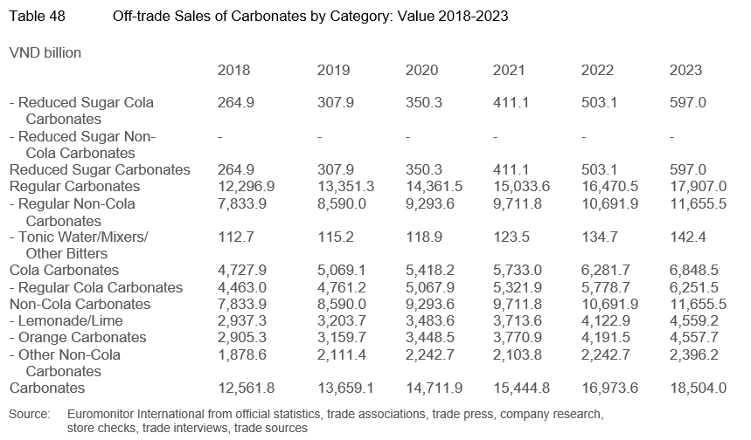
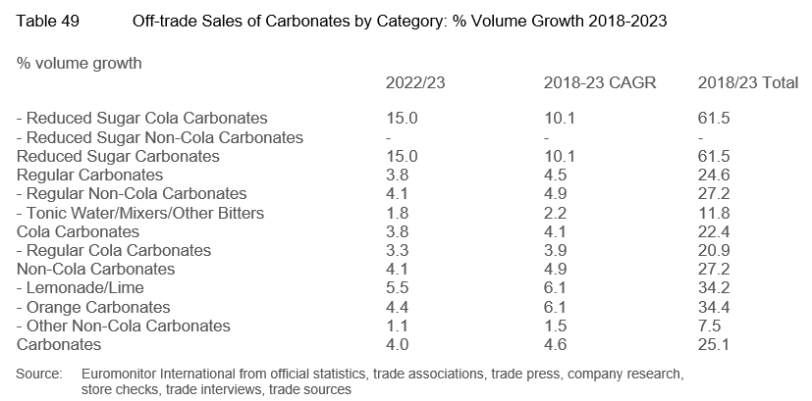
2023 Carbonates in Vietnam market
1
Source: Euromonitor - *Reduced sugar carbonates is the best performing category in 2023, with off-trade volume sales increasing by 15% to 17 million litres

Slide 20
RTD Tea
Source: Euromonitor

Slide 21
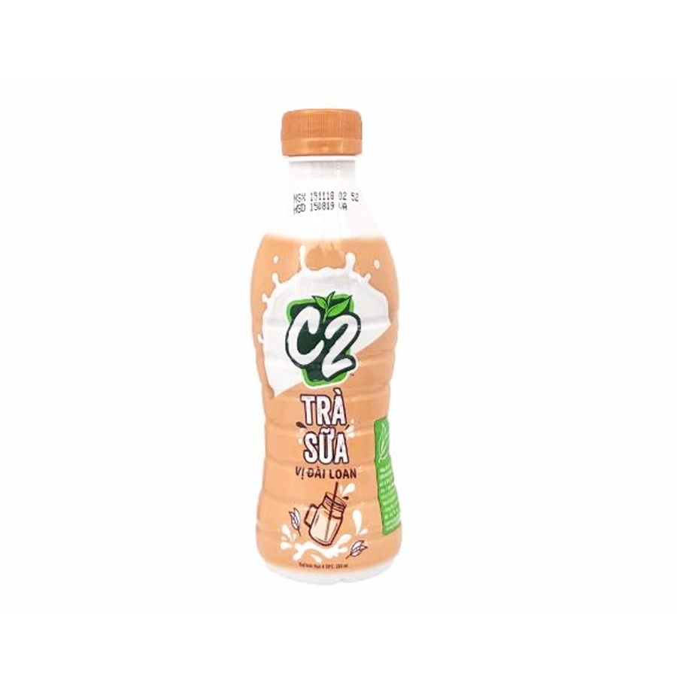
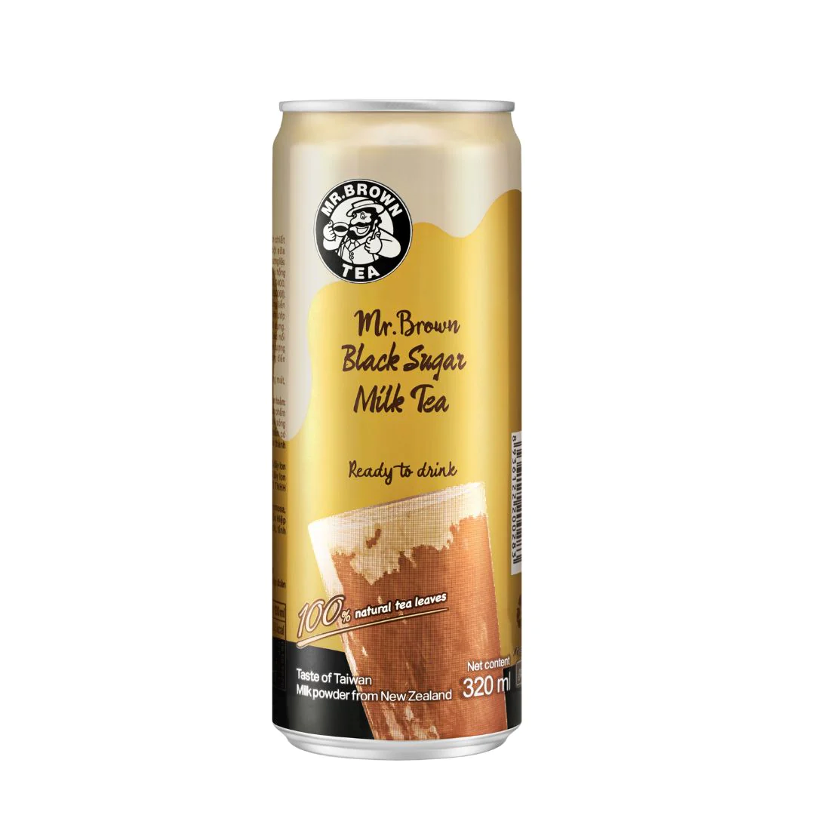
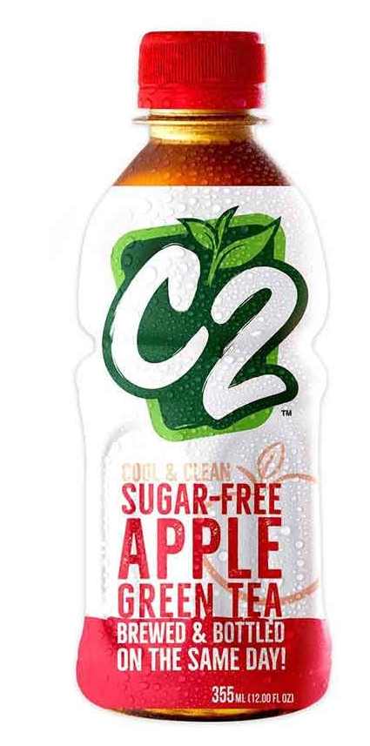
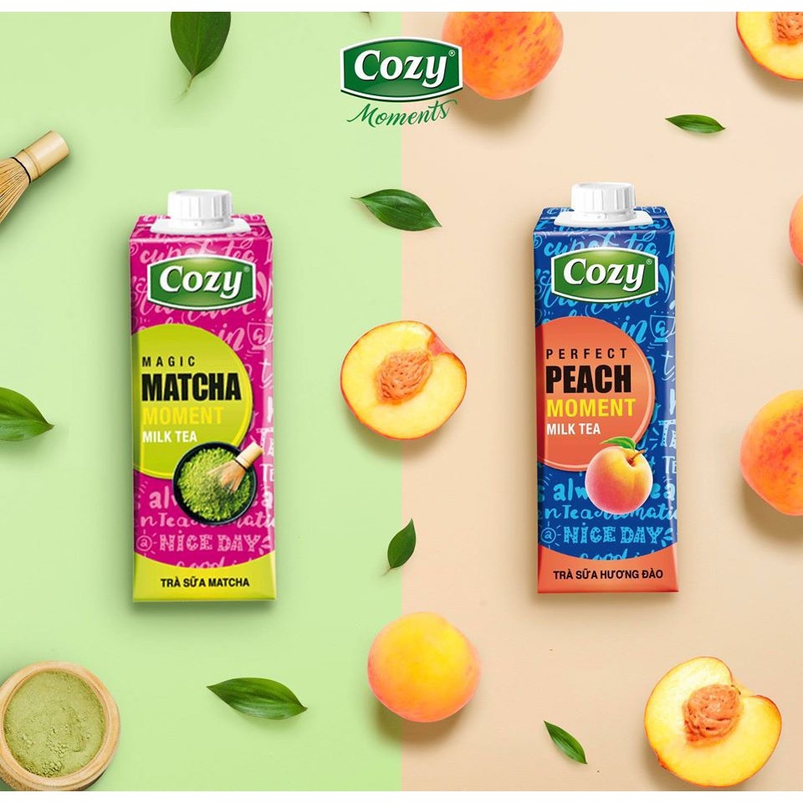
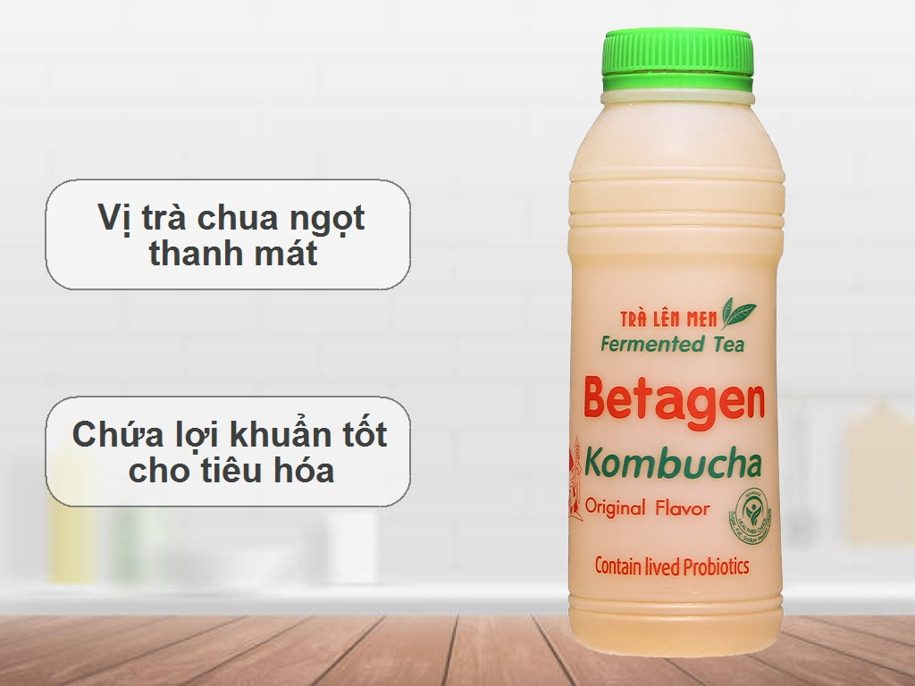
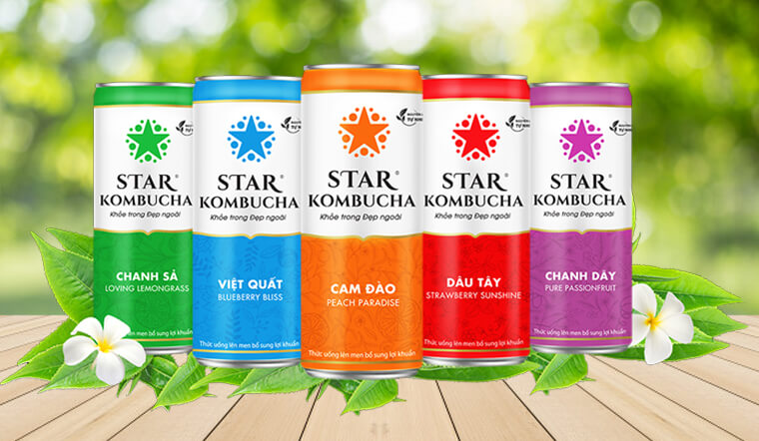
RTD Tea in Vietnam market - 2023
2023 Highlights & Trends
Tan Hiep Phat Group is the leading player in 2023, with an off-trade volume share of 26%
Off-trade volume sales grow by 4% in 2023 to 1,594 million litres
Rtd tea continues to see healthy growth in 2023
The majority of consumers believe RTD tea made from green tea and black tea is generally good for their health
Green tea with fruit flavours are the most popular options within RTD tea followed by Oolong and black tea with fruit flavours (Most popular is lemon).
Rising popularity of milk tea flavour while kombucha remains a new concept
Health and wellness trend supports the growth of reduced sugar rtd tea
Reduced sugar still RTD tea has been the most dynamic category within RTD tea in 2023
Notes:
Betagen kombucha fermented tea with live probiotics, little sour and yummy Limited time offer = product which contains the shelf life not over than 3 days before expiration date. Customer can purchase these products in special price saved up to 50% off (limited time) thành phần chọn lọc kỹ càng gồm có chứa hàng tỉ lợi khuẩn probiotic từ lá trà xanh và trà ô long, được lên men trong 10 ngày liền

Slide 22
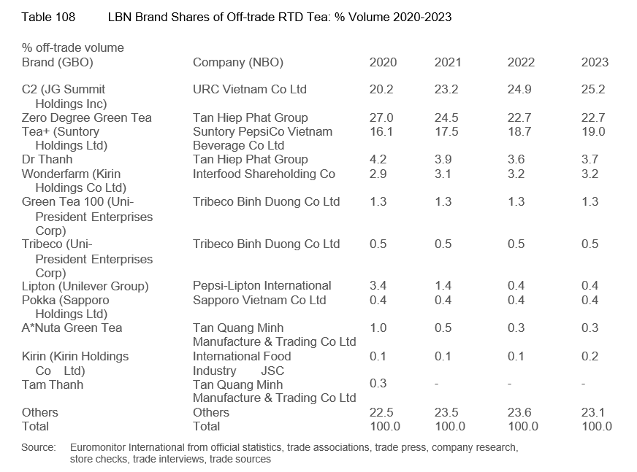
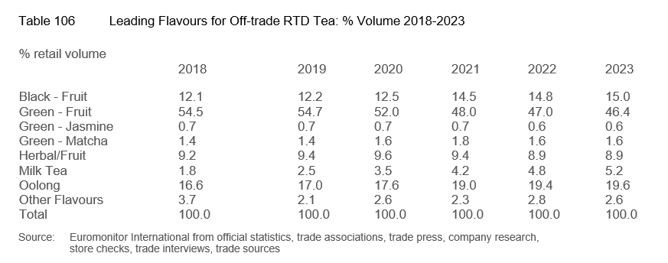
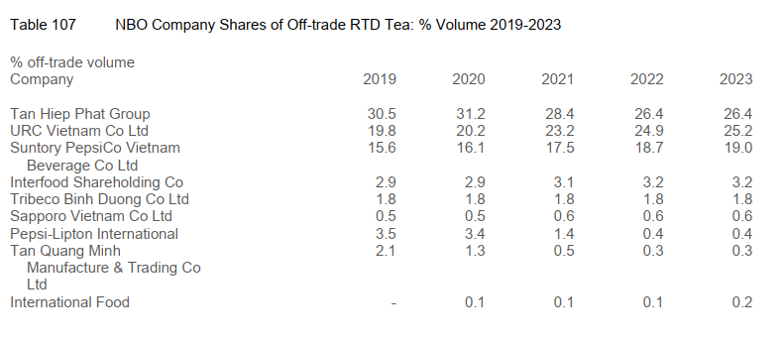
RTD Tea in Vietnam market - 2023
1
1
1

Slide 23

APAC NPD - RTD Tea 2021-2024
Notes:
Trà rooibos (Hồng trà nam phi) giúp hỗ trợ tăng cường sức khỏe tim mạch bằng các chất chống oxy hóa, giúp ức chế men chuyển đổi angiotensin –Trong trà rooibos có chứa Aspalathin, đây là một chất chống oxy hóa có tác dụng ngăn lượng đường trong máu tăng đột biến, giảm kháng insulin, hấp thụ glucose ..
Trà assam vốn là một loại trà đen, sản xuất từ lá của cây Camellia sinensis var. assamica, được trồng nhiều tại các bang phía đông bắc của đất nước Ấn Độ
Trà Ceylon là một trong những loại trà đen nổi tiếng trên thế giới. Trong đó phải kể đến trà đen có nguồn gốc từ Sri Lanka.
Trà Ô long Thiết Quan Âm đặc biệt (Ti Kwan Yin, Tieguanyin) một trong thập đại danh trà nổi tiếng, dành cho người sành trà. Mức độ lên men 15 – 18%,
Puer tea Trà phổ nhĩ còn có tên gọi khác là pu-erh tea là loại trà đen được lên men theo phương pháp dân gian của người dân tỉnh Vân Nam, Trung Quốc. Theo một số tư liệu thì nguồn gốc phương pháp ủ trà này từ dân tộc thiểu số ngụ tại miền Bắc Việt Nam và miền Nam Trung Quốc.
Darjeeling vốn là tên gọi của quận Darjeeling, một thành phố ở bang Tây Bengal thuộc Ấn Độ. Trà đen Darjeeling được coi là “hoàng đế của trà đen”, Một trong ba loại trà thơm nhất cùng với trà đen Ceylon và trà đen Keemun.
Chỉ có thể tìm thấy được ở thị xã Vũ Di Sơn (tỉnh Phúc Kiến, Trung Quốc), Da Hong Pao là loại trà Oolong đen được oxy hóa

Slide 24
APAC NPD - Top Claims (2021-2024)

Slide 25
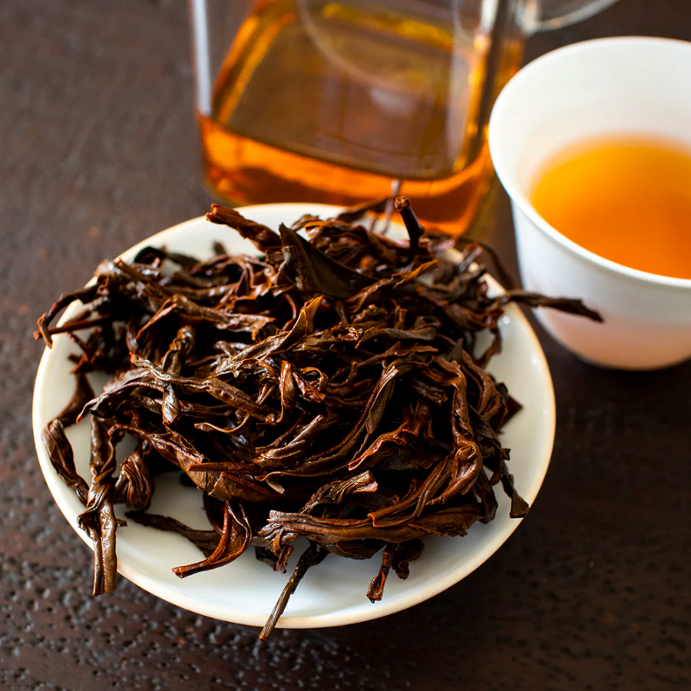
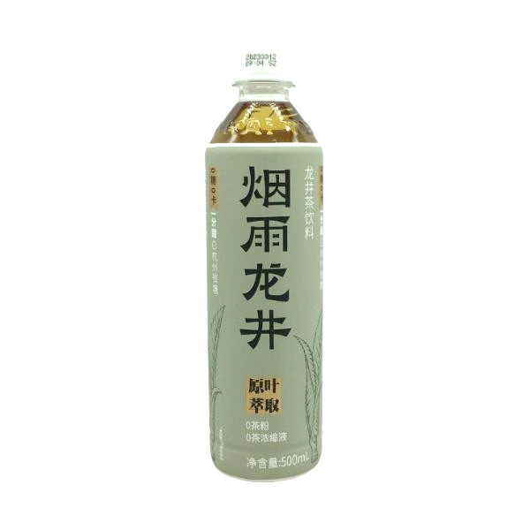
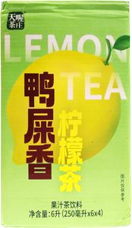
RTD Tea – China market
  Fruit tea is the most active RTD tea category, and it still maintains a high level of innovation.
  New pure/sugar-free tea launches are gradually increasing.
Trà Ô long Phoenix Dancong là một loại trà rất được tìm kiếm có nguồn gốc từ vùng núi Phượng Hoàng ở tỉnh Quảng Đông, Trung Quốc
Pheonix Dancong’s tea (Ya Shi Xiang)
Notes:
Trà phổ nhĩ còn có tên gọi khác là pu-erh tea là loại trà đen được lên men theo phương pháp dân gian của người dân tỉnh Vân Nam, Trung Quốc. Theo một số tư liệu thì nguồn gốc phương pháp ủ trà này từ dân tộc thiểu số ngụ tại miền Bắc Việt Nam và miền Nam Trung Quốc.

Slide 26
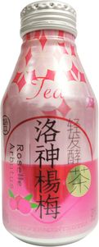
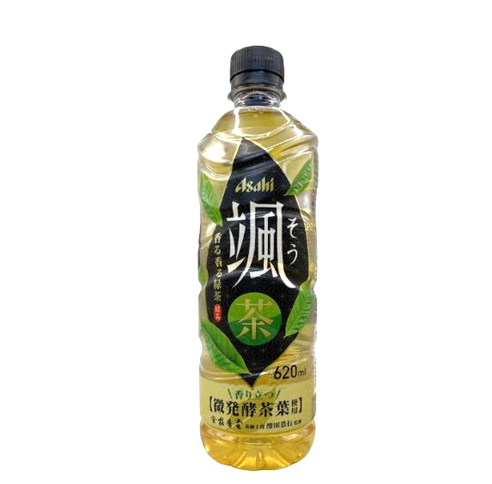
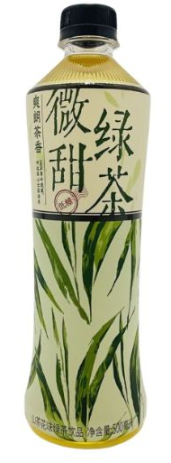
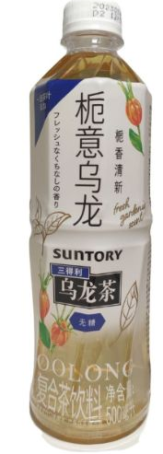
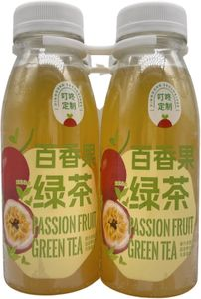

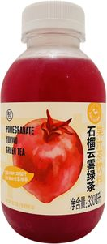
RTD Tea – China market
Pure tea products have started incorporating various herbal ingredients (flowers, fruits, etc) for added flavour.
Roselle Yumberry Light Fermented Tea (Hema, China)
A minimum 400mg of tea polyphenols per kg
Processed according to light fermenting and extracting technique for 120 hours to offer refreshing mouthfee
Genki Forest Camellia Flavoured Slightly Sweetened Green Tea Drink (China)
Suntory Sugar Free Oolong Tea with Fresh Gardenia Flavour (China)
Asahi Sou Green Tea (Japan) - is made with a slightly fermented tea leaf (called withered green tea).
Passionfruit Green Tea
Jasmine green tea
- A minimum 5% of juice content
Yumberry Juice Green Tea Drink
Zero fat, Low sugar
- 50% of fruit juice and 50% of tea
Pomegranate Yunwu Green Tea
A minimum 5% of juice content

Slide 27
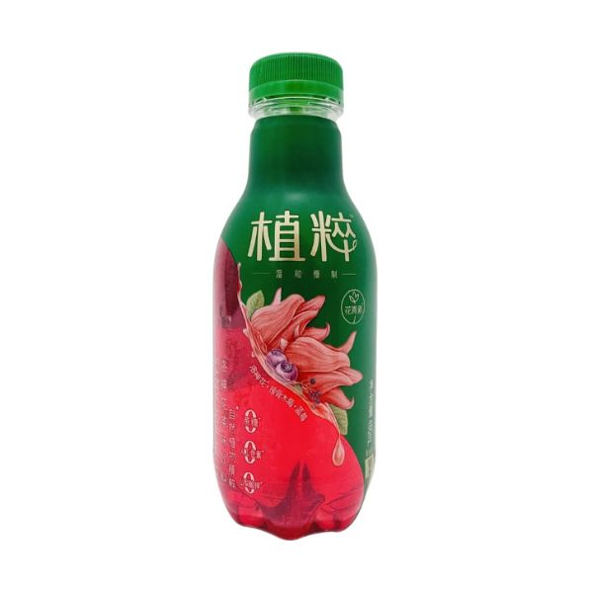

RTD Tea – China market
Danone Superplants Roselle Tea Drink (China)
Contain ingredients such as roselle, blueberry, European elderberry, yerba mate and oolong tea, providing comprehensive plant nutrition.
Coca-Cola, Japan
Formulated with 50% more catechins from matcha for those with a high BMI to help reduce visceral fat and subcutaneous fat
- Contains green tea (domestic), vitamin C, green tea extract

Slide 28
RTD Tea – Japan market
Green tea and its derivatives, such as roasted tea, matcha and bancha, are the best-selling RTD teas
Green tea is a favoured choice for RTD tea launches, but black tea is also a sought-after option
Notes:
Trà rooibos giúp hỗ trợ tăng cường sức khỏe tim mạch bằng các chất chống oxy hóa, giúp ức chế men chuyển đổi angiotensin – Hồng trà nam phi
Trong trà rooibos có chứa Aspalathin, đây là một chất chống oxy hóa có tác dụng ngăn lượng đường trong máu tăng đột biến, giảm kháng insulin, hấp thụ glucose ..

Slide 29
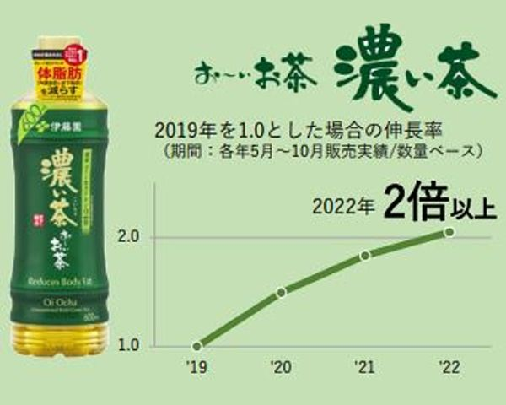
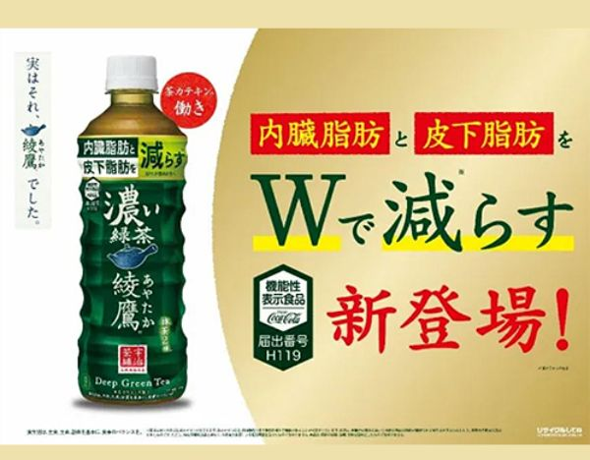
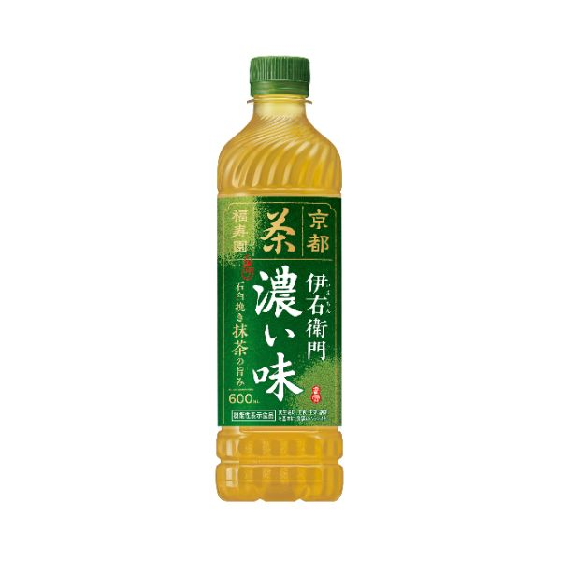
RTD Tea – Japan market
Help reduce body fat
Ito En Oi Ocha Rich Green Tea was relaunched in 2019 with FFC-certified tea and retained a good sales performance. The growth rate in 2022 based on sales quantity* has more than doubled compared to 2019 (Japan).
Help reduce visceral fat and subcutaneous fat
Ayataka Rich Green Tea was relaunched in February 2023, containing 50% more catechins from matcha for those with a high BMI, to help reduce visceral fat and subcutaneous fat (Japan).
Help reduce visceral fat
Suntory Fukujuen Iyemon Strong Green Tea has been relaunched with a denser, more satisfying taste, featuring newly added gyokuro hoji in addition to stone-ground matcha. The product contains catechins to reduce visceral fat, which were added in the 2022 relaunch (Japan).
Weight management is a major concern in Japan, with 66% of consumers* interested in food and drink products that are good for dieting/weight loss.

Slide 30
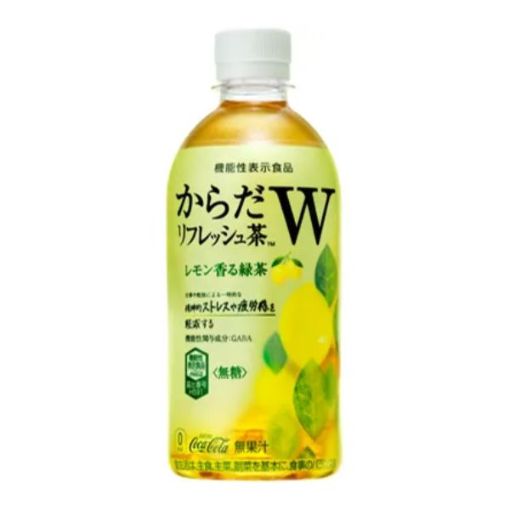
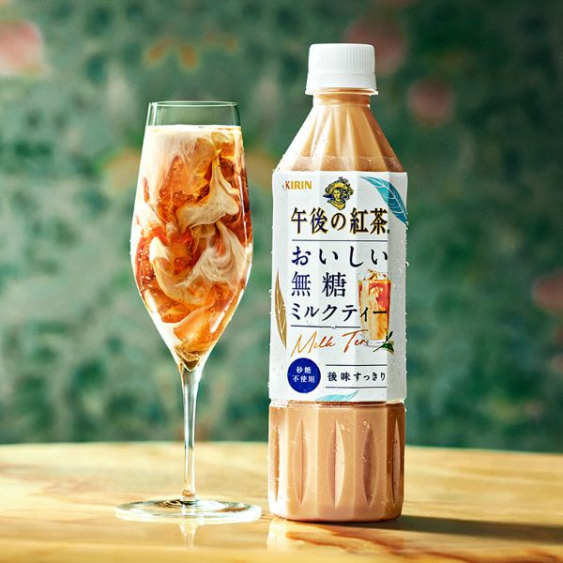
RTD Tea – Japan market
In addition to slimming claims, there has been increased demand for reduced sugar content, to help slim down and manage body weight. This trend is particularly seen in black tea, as green, barley and oolong teas are traditionally enjoyed without sugar. The production volume of sugar-free black tea drinks* increased by 14% in 2022 compared to the previous year.
Delve into less-explored realms of fatigue reduction, an area with as much interest as weight management. While RTD brands focus on addressing weight/body fat reduction, one of the top concerns for Japanese consumers, the potential of 'reducing fatigue' remains untapped in the RTD tea market, presenting an opportunity.
Coca-Cola Karada Refresh Cha Lemon Green Tea
Coca-Cola Karada Refresh Cha Lemon Green Tea contains 28mg of GABA to reduce mental stress and fatigue. This not only addresses the need to alleviate mental stress but also caters to the demand for fatigue reduction in everyday life.
Kirin Gogo No Kocha Tasty Sugar-Free Milk Tea

Slide 31
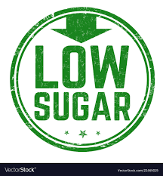
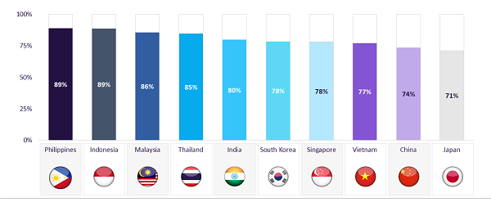
Người tiêu dùng Việt càng ngày càng quan tâm đến các thực phẩm & đồ uống giảm đường ➔ Các sản phẩm giảm đường để đáp ứng nhu cầu người tiêu dùng
Đường đang là mối quan tâm lớn nhất của người tiêu dùng Việt.
Asia: Consumers who are actively trying to reduce, or moderate their sugar consumption
37% người tiêu dùng đang trong chế độ giảm đường
49% người tiêu dùng kiểm tra claim nhãn về đường trên bao bì sản phẩm..
Rau củ quả và nước ép trái cây (để thay thế đường) được xem là lựa chọn ưu tiên hàng đầu của người Việt
47% người tiêu dùng tăng đáng kể lượng rau củ quả trái cây hàng ngày.
45% người tiêu dùng kiểm tra về hàm lượng xơ mà sản phẩm đem lại.
Source: GlobalData Q2.2021 Consumer Survey (June 2021) with 5,455 respondents from India, China, Indonesia, Japan, Malaysia, Philippines, Singapore, South Korea, Thailand, Vietnam
Q&Me Milk with Sugar – Vietnamese milk drink behavior
Cimigo Healthy food and beverage needs in Vietnam 2022. This study focuses on consumers’ perceptions of health, diet, lifestyles, and consumption of food and beverages. Cimigo conducted 1,233 interviews across four key cities: HCMC, Hanoi, Danang, and Can Tho
Source: Kantar World Panel 2023
Notes:
This study focuses on consumers’ perceptions of health, diet, lifestyles, and consumption of food and beverages. Cimigo conducted 1,233 interviews across four key cities: HCMC, Hanoi, Danang, and Can Tho

Slide 32
Plant-based drink
Source: Euromonitor

Slide 33
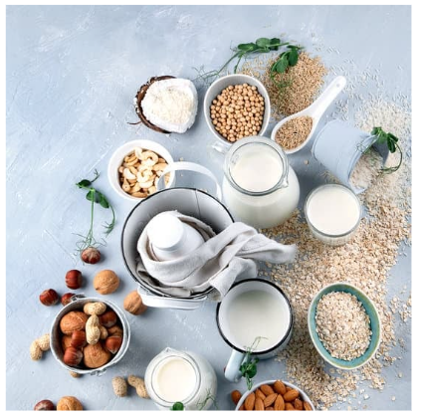
Plant Based Protein Beverage Market
The key leaders in the global plant-based protein beverages market include Vitasoy International Holdings, Koia, Harmless Harvest, Califia Farms LLC, Noumi Ltd, SunOpta, Blue Diamond Growers, Pacific Foods of Oregon, Danone, and others.
Regional Analysis
North America | Europe | Asia Pacific
Latin America | Middle East and Africa
By Source:
Grains
Beans
Nuts
Legumes
Seeds
Others
By Function:
Lactose-free Alternatives
Bone health
Cancer Prevention
Cardiovascular health
Others
USD 1054.85 million
USD 2237.16 million
2023 – 2030
CAGR
9.94%
2022
2030
Source: According to the report published by Facts & Factors
Notes:
Theo BC Nghiên cứu thị trường, những dòng sp sữa hạt tuy còn chiếm giá trị chưa cao, khoảng 10- 15% thị phần ngành sữa. Đây cũng là xu hướng tiêu dùng được dự đoán là sẽ bùng nổ trong tương lai gần do nhu cầu sử dụng của của người dùng ngày càng cao & Cái reference để mình làm innovation & tiềm năng xuất khẩu
Vitasoy – HK beverage company – Almond, soy bean & oats
Koia – US Plant – protein shake plant based - truly delicious, healthy, convenient, low-sugar/low net carbs, plant-based beverages
Harmless Harvest – Thailand – Coconut
Califia Farms – US- Almond creamer, oat, coconut cream for barista
Noumi – Australia – Australia’s Own
SunOpta – Canada - Soy milk, coconut, almonts, oat milk for barista & organic oat, alm milk
Blue Diamonds – US – Almond grower
Nguyên liệu phổ biến trong những dòng plant based trên thị trường
Grains các loại hạt: Gạo, yến mạch, quinoa, đại mạch
Các loại đậu
Nuts (Hạnh nhân, óc chó, điều,…)
Seeds – Mè đen, chia,…
About Facts & Factors:
Facts & Factors is a leading market research organization offering industry expertise and scrupulous consulting services to clients for their business development. The reports and services offered by Facts and Factors are used by prestigious academic institutions, start-ups, and companies globally to measure and understand the changing international and regional business backgrounds.
Our client’s/customer’s conviction on our solutions and services has pushed us in delivering always the best. Our advanced research solutions have helped them in appropriate decision-making and guidance for strategies to expand their business.

Slide 34

2023 Drinking Milk & Plant-based products in Vietnam market (% By Value)
% COMPANY SHARE (VALUE)
Source: Euromonitor International September 2023 - Drinking Milk Products in Vietnam
Notes:
Cho những dòng sản phẩm mới trên thị trường, chúng ta có thể tập trung vào việc đa dạng hóa hương mùi vị và cấu trúc để đáp ứng nhu cầu của người tiêu dùng, đồng thời gain share về thị phần đối với các công ty sữa khác.
Sữa bổ sung hương, tuy thị phần còn nhỏ ..%, nhưng có tốc độ tăng trưởng tốt nhất trong năm 2023, với doanh thu tăng 8%, tương đương 22k tỷ VND. … Liên quan tới sữa đa dạng hóa hương vị chủ yếu là sữa tiệt trùng, thị trường... Còn bỏ ngỏ chưa tập trung, có thể đánh vào dòng sản phẩm này, định vị khác biệt hơn so với những thương hiệu đang có trên thị trường
Vậy thì xu hướng sắp tới đối với người tiêu dùng VN thì họ sẽ lựa chọn những dòng sản phẩm như thế nào?
Baby food in Vietnam is projected to struggle to grow demand in 2023 as a result of economic difficulties and a falling birth rate. Baby food is not widely considered an essential product type, and prices, especially of milk formula, can be a significant barrier for low-income parents. Thus, they often turn to more cost-effective options, such as breastfeeding or home-made baby food.
Flavored Flavoured milk drinks is the best performing category in 2023, with retail value sales increasing by 8% in current terms to VND22.0 trillion
For example, the government is aiming to try and improve the health of the Vietnamese population by encouraging people to consume more nutritious food and beverages like drinking milk products. This includes its “milk at school” programme
Drinking milk products set for further strong growth thanks to its healthy and nutritious image
Vietnamese perceive milk to be a healthy addition to their diets; supported by government campaigns and players’ marketing efforts.
Health and wellness likely to be A key focus of new product development
Health-conscious and knowledgeable
Drinking milk products are strongly associated to health and nutrition in the
minds of consumers in Vietnam and therefore innovation in this category is likely to focus on
health and wellness
the promotion of ingredients with immunity boosting
claims and/or products that are fortified with vitamins and minerals to provide a more complete
nutrition

Slide 35

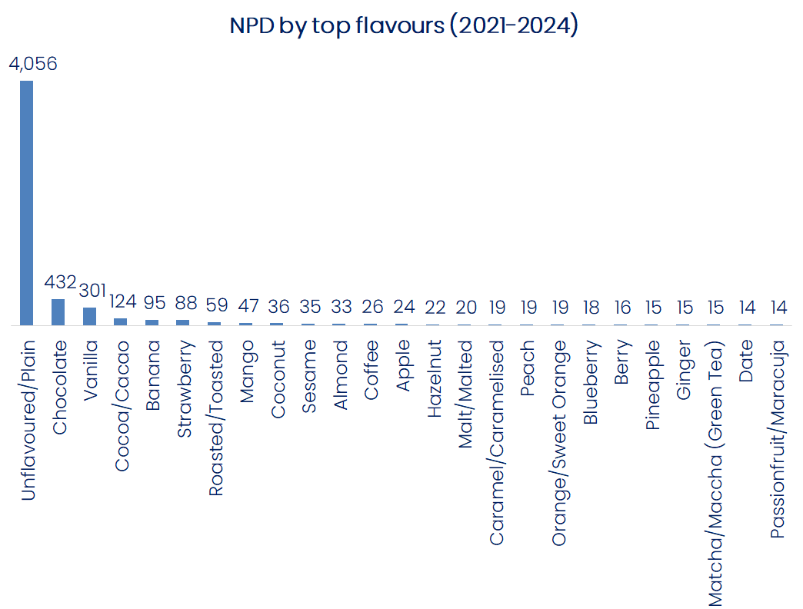
Global NPD - Top Nut, Seed & Cereal Ingredient &
Top Flavors (2021- YTD 04/2024)
Ingredient | No. of NPD | Sum of %
Oats | 1,929 | 34%
Almond | 1,572 | 28%
Soybean | 766 | 13%
Coconut | 694 | 12%
Rice | 622 | 11%
Cashew | 177 | 3%
Hazelnut | 176 | 3%
Barley | 159 | 3%
Sesame | 124 | 2%
Corn | 91 | 2%
Walnut | 88 | 2%
Macadamia | 63 | 1%
Peanut | 59 | 1%
Sunflower | 55 | 1%
Not Specified | 47 | 1%
Pistachio | 42 | 1%
Wheat | 34 | 1%
Spelt | 32 | 1%
Cereal Gluten | 25 | 0%
Hemp Seed | 24 | 0%
Quinoa | 19 | 0%
Pine Nut | 15 | 0%
Sorghum | 14 | 0%
Malt | 14 | 0%
Millet | 14 | 0%
Buckwheat | 13 | 0%
Nuts | 13 | 0%
Apricot Kernel | 11 | 0%
Notes:
Những dòng sản phẩm tung ra trên thị trường thì có những xu hướng như thế nào
Yến mạch, hạnh nhân, đậu nành, dừa và gạo – Nguyên liệu phổ biến trong những dòng sản phẩm tung ra trên thị trường trong giai đoạn này
Top hương – Chocolat, vanilla, choối, dâu và nốt đậu rang top hương đứng đầu
Ngoài ra, có các dòng sản phẩm plant based kết hợp hương cà phê, hương trà/matcha
Và kết hợp với nhóm hương trái cây (táo, đào, berry)
Đây cũng là ý tưởng có thể phát triển cho các dòng sản phẩm của mình trong tương lai
Spelt – Lúa mì nâu
Sorghum – Chi cao lương
Millet – kê
Buckwheat – tam giác mạch

Slide 36
Global NPD - Top Claims (2021-2024)
Top functional health claims: Bone health, Energy, Immune, Anti-oxidant, Cardiovascular, Digestive, Brain & Mental health
Notes:
Link với bản chất

Slide 37


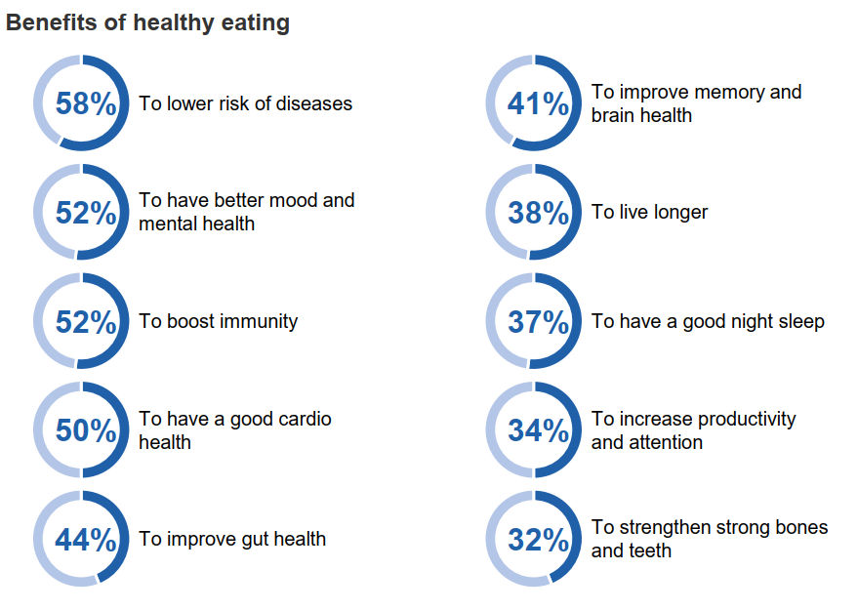

Vietnamese consumers focus on healthy eating
  Better mood, reduce stress
  Improve memory
  Increase attention
  Good sleep
Brain &
Mental
health:
  Vietnamese expect improvement in physical and mental health to lower the risk of disease and live longer.
  Immunity, cardio health, gut health and brain health are the key benefits for food companies to deliver in their products.
  Consumers admit that the challenge of eating healthy comes from price.

Slide 38
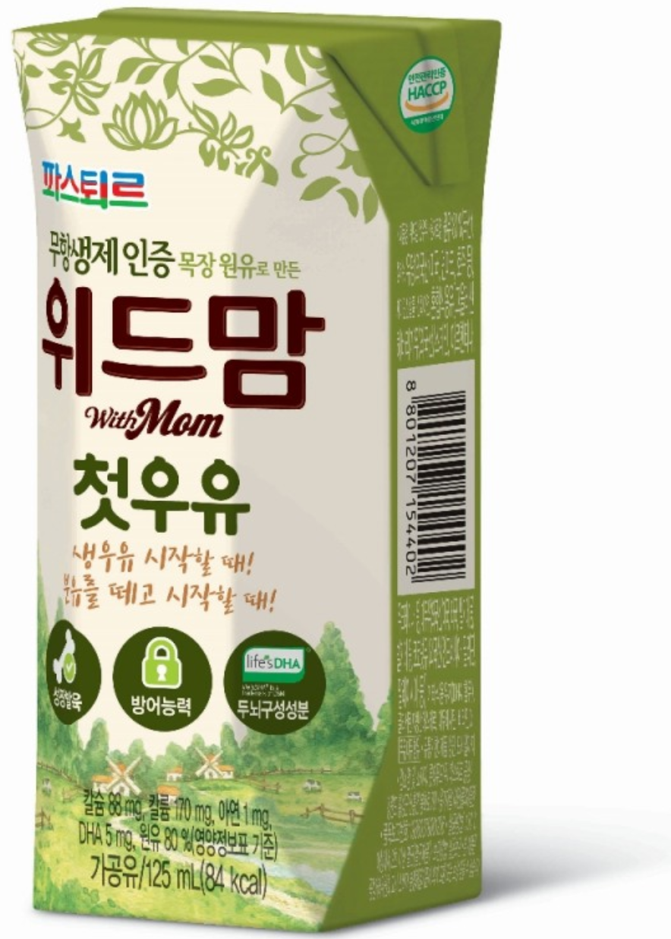
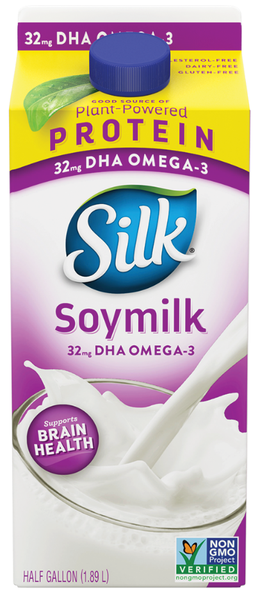
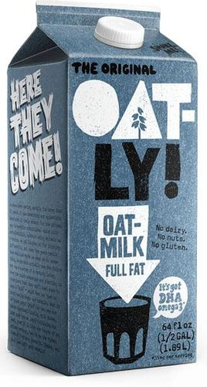
Some commercialized products - Claim for mental & brain health
Fortified with Algae DHA for brain health claim
Notes:
water, pea protein blend (water, pea protein), vegetable oil (sunflower oil, safflower oil and/or canola oil), cane sugar, less than 1% of (soluble corn fiber, magnesium citrate, riboflavin, vitamin B12, DHA algal oil, choline bitartrate, vitamin A palmitate, vitamin D2, dipotassium phosphate, tricalcium phosphate, sunflower lecithin, sea salt, natural flavor, gum arabic, guar gum, gellan gum (rosemary extract), mixed tocopherols, ascorbyl palmitate (to preserve freshness))

Slide 39



Some commercialized products - Claim for mental & brain health
Plant Based Milk Cocoa Yen
Sunpeeps Beverage (Thailand, 2023)
Contain cocoa drink (84%), mix cereal powder (10% - White sesame powder, fragrant rice powder, soybean, coconut powder)
Vitamin B12 contributes to the normal brain and nervous function and immune system
Yeo’s Cambodia, 2024
Soy Immuniti providing a boost for work or play - whether at work, at school, at home or at the gym
Vitamin B6 provides a raft of health benefits, including promoting brain health and improving mood, while zinc is a nutrient that equips the immune system and metabolic functions with a much-needed boost.
Notes:
water, pea protein blend (water, pea protein), vegetable oil (sunflower oil, safflower oil and/or canola oil), cane sugar, less than 1% of (soluble corn fiber, magnesium citrate, riboflavin, vitamin B12, DHA algal oil, choline bitartrate, vitamin A palmitate, vitamin D2, dipotassium phosphate, tricalcium phosphate, sunflower lecithin, sea salt, natural flavor, gum arabic, guar gum, gellan gum (rosemary extract), mixed tocopherols, ascorbyl palmitate (to preserve freshness))

Slide 40




Some commercialized products - Claim for mental & brain health
Original Plant-Based Mil, Ripple Foods
(USA, 2024)
- 8g pea protein support growing bodies
- 50mg DHA, omega-3 and choline helps support brain development
- Prebiotics helps support happy tummiesk
Small Black Soy Bean Milk (South Korea, 2024)
- 100% whole domestic soybeans
- Smarter with rice germ, almond and walnut
- 5mg rice germ-derived GABA per one unit for brain activity
- Made with seaweed powder, B-group vitamins yeast and prebiotics (oligosaccharide) for a taste and nutrition.
UHT Soy Milk with GABA & Japanese Rice Germ
Dutch Mill DNA GABA (Thailand, 2024)
- High in vitamin B12 which contributes to the normal function of the brain and nervous system
- Contains vitamin B6 to support brain function
- Contains 4,500mcg of GABA per 300ml
- Contains 5,813 mg of omega 3, 6 and 9 per 300ml
Notes:
water, pea protein blend (water, pea protein), vegetable oil (sunflower oil, safflower oil and/or canola oil), cane sugar, less than 1% of (soluble corn fiber, magnesium citrate, riboflavin, vitamin B12, DHA algal oil, choline bitartrate, vitamin A palmitate, vitamin D2, dipotassium phosphate, tricalcium phosphate, sunflower lecithin, sea salt, natural flavor, gum arabic, guar gum, gellan gum (rosemary extract), mixed tocopherols, ascorbyl palmitate (to preserve freshness))

Slide 41
TIỀM NĂNG THỊ TRƯỜNG NGUYÊN LIỆU VIỆT NAM

Slide 42


Nguyên liệu từ trái cây và rau củ
Nước ép trái cây và nước ép trái cây cô đặc
Trái cây và rau củ sấy
Bột trái cây và rau củ

Slide 43


Rice and rice products
Rice flour and rice starch (organic and gluten free)
Rice bran oil: high in omega 3 and 6
Modified rice starch: texture improver
Resistant starch: functional claims

Slide 44


Sản phẩm từ sắn
Tinh bột tự nhiên
Tinh bột biến tính
Tinh bột kháng
Glucose syrup
Sorbitol
Maltitol
Erythithol

Slide 45


Nguyên liệu từ dừa
Sữa dừa
Nước dừa
Cơm dừa nạo sấy
Dầu dừa ép lạnh
MCT

Slide 46

Nguyên liệu từ tảo
Chất ổn định: carrageenan, agar agar
Nguyên liệu chức năng: astaxanthin, DHA Omega 3 and Omega 6. fucoidan
Protein : Spirulina

Slide 47

Màu tự nhiên
Carotenoid (carrot, tomato)
Lutein, Zeaxanthin (Marigold)
Anthocyanin (purple sweet potato, red dragon fruit skin)
Curcumin color (turmeric)
Lycopene (tomato & water melon)
Spirulina blue (Spirulina)
Chlorophyll color (From seaweed)

Slide 48

Nguyên liệu sữa thực vật
Rice milk
Corn milk
Nut milk (Soya, mungbean, black bean, …)

Slide 49


Nguyên liệu từ ngành bia
Yeast extract
Beta glucan

Slide 50


Aquaculture
Chitin
Chitosan
Gelatin
Collagen
Fish oil

Slide 51



Nguyên liệu chức năng
Curcumin
Gac
Cinnamon
Plant extracts with high antioxidant and preservation activities
Medicinal plant

Slide 52





